Slide 1
Подготовка к сочинению по личным впечатлениям
Сочинение -портрет
"Вы с ним знакомы"

Slide 2
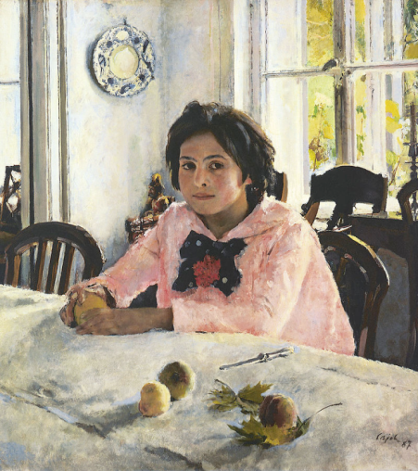
Портрет
Портрет в литературе —
одно из средств
художественной характеристики,
состоящее в том,
что писатель раскрывает
типический
характер своих героев
и выражает своё идейное
отношение к ним через
изображение внешности героев: их фигуры, лица, одежды, движений, жестов и манер.
Валентин Серов.
«Девочка с персиками» (Портрет Веры Мамонтовой), 1887,

Slide 3
О КРАСОТЕ человеческих ЛИЦ
Есть лица, подобные пышным порталам,
Где всюду великое чудится в малом.
Есть лица - подобия жалких лачуг,
Где варится печень и мокнет сычуг.
Иные холодные, мертвые лица
Закрыты решетками, словно темница.
Другие - как башни, в которых давно
Никто не живет и не смотрит в окно.
Но малую хижинку знал я когда-то,
Была неказиста она, небогата,
Зато из окошка ее на меня
Струилось дыханье весеннего дня.
Поистине мир и велик и чудесен!
Есть лица - подобья ликующих песен.
Из этих, как солнце, сияющих нот
Составлена песня небесных высот.
1955 Н. Заболоцкий

Slide 4
И. Бунин «Ворон» Текст №1
Отец мой похож был на ворона. Мне пришло это в голову, когда я был еще мальчиком: увидал однажды в "Ниве" картинку, какую-то скалу и на ней Наполеона с его белым брюшком и лосинами, в черных коротких сапожках, и вдруг засмеялся от радости, вспомнив картинки в "Полярных путешествиях" Богданова, - так похож показался мне Наполеон на пингвина, - а потом грустно подумал: а папа похож на ворона... Отец занимал в нашем губернском городе очень видный служебный пост, и это еще более испортило его; думаю, что даже в том чиновном обществе, к которому принадлежал он, не было человека более тяжелого, более угрюмого, молчаливого, холодно-жестокого в медлительных словах и поступках. Невысокий, плотный, немного сутулый, грубо-черноволосый,

Slide 5
И. Бунин «Ворон»
темный, с длинным бритым лицом, большеносый, был он и впрямь совершенный ворон - особенно когда бывал в черном фраке на благотворительных вечерах нашей губернаторши, сутуло и крепко стоял возле какого-нибудь киоска в виде русской избушки, поводил своей большой вороньей головой, косясь блестящими вороньими глазами на танцующих, на подходящих к киоску, да и на ту боярыню, которая с чарующей улыбкой подавала из киоска плоские фужеры желтого дешевого шампанского крупной рукой в бриллиантах, - рослую даму в парче и кокошнике, с носом настолько розово-белым от пудры, что он казался искусственным. Был отец давно вдов, нас, детей, было у него лишь двое, - я да маленькая сестра моя Лиля, - и холодно, пусто блистала своими огромными, зеркально-чистыми комнатами наша просторная казенная квартира во втором этаже одного из казенных домов, выходивших фасадами на бульвар в тополях между собором и главной улицей. К счастью, я больше полугода жил в Москве, учился в Катковском лицее, приезжал домой лишь на святки и летние каникулы. В том году встретило меня, однако, дома нечто совсем неожиданное.

Slide 6
И. Бунин «Чистый понедельник» Текст №2
Мы оба были богаты, здоровы, молоды и настолько хороши собой, что в ресторанах, на концертах нас провожали взглядами. Я, будучи родом из Пензенской губернии, был в ту пору красив почему-то южной, горячей красотой, был даже "неприлично красив", как сказал мне однажды один знаменитый актер, чудовищно толстый человек, великий обжора и умница. "Черт вас знает, кто вы, сицилианец какой-то", -- сказал он сонно; и характер был у меня южный, живой, постоянно готовый к счастливой улыбке, к доброй шутке. А у нее красота была какая-то индийская, персидская: смугло-янтарное лицо, великолепные и несколько зловещие в своей густой черноте волосы, мягко блестящие, как черный соболий мех, брови, черные, как бархатный уголь, глаза; пленительный бархатисто-пунцовыми губами рот оттенен был темным пушком; выезжая, она чаще всего надевала гранатовое бархатное платье и такие же туфли с золотыми застежками (а на курсы ходила скромной курсисткой, завтракала за тридцать копеек в вегетарианской столовой на Арбате); и насколько я был склонен к болтливости, к простосердечной веселости, настолько она была чаще всего молчалива: все что-то думала, все как будто во что-то мысленно вникала; лежа на диване с книгой в руках, часто опускала ее и вопросительно глядела перед собой: я это видел, заезжая иногда к ней и днем, потому что каждый месяц она дня три-четыре совсем не выходила и не выезжала из дому, лежала и читала, заставляя и меня сесть в кресло возле дивана и молча читать.

Slide 7
М. Горький «Детство» текст№3
Я хорошо видел, что дед следит за мною умными и зоркими зелеными глазами, и боялся его. Помню, мне всегда хотелось спрятаться от этих обжигающих глаз. Мне казалось, что дед злой; он со всеми говорит насмешливо, обидно, подзадоривая и стараясь рассердить всякого.
В час отдыха, во время вечернего чая, когда он, дядья и работники приходили на кухню из мастерской, усталые, с руками, окрашенными сандалом, обожженными купоросом, с повязанными тесемкой волосами, все похожие на темные иконы в углу кухни, - в этот опасный час дед садился напротив меня и, вызывая зависть других внуков, разговаривал со мною чаще, чем с ними. Весь он был складный, точеный, острый. Его атласный, шитый шелками, глухой жилет был стар, вытерт, ситцевая рубаха измята, на коленях штанов красовались большие заплаты, а все-таки он казался одетым и чище, и красивей сыновей, носивших пиджаки, манишки и шелковые косынки на шеях.

Slide 8
текст№4
И. Тургенев «Ася»
Да, я избегал русских, но Гагин мне понравился тотчас. Есть на свете такие счастливые лица: глядеть на них всякому любо, точно они греют вас или гладят. У Гагина было именно такое лицо, милое, ласковое, с большими мягкими глазами и мягкими курчавыми волосами. Говорил он так, что даже не видя его лица, вы по одному звуку его голоса чувствовали, что он улыбается.
Девушка, которую он назвал своей сестрой, с первого взгляда показалась мне очень миловидной. Было что-то свое, особенное, в складе ее смугловатого, круглого лица, с небольшим тонким носом, почти детскими щечками и черными, светлыми глазами. Она была грациозно сложена, но как будто не вполне еще развита. Она нисколько не походила на своего брата.
Она улыбнулась и немного спустя уже сама заговаривала со мной. Я не видел существа более подвижного. Ни одно мгновение она не сидела смирно; вставала, убегала в дом и прибегала снова, напевала вполголоса, часто смеялась, и престранным образом: казалось, она смеялась не тому, что слышала, а разным мыслям, приходившим ей в голову. Ее большие глаза глядели прямо, светло, смело, но иногда веки ее слегка щурились, и тогда взор ее внезапно становился глубок и нежен.

Slide 9
Текст №5
Сестры радостно поцеловались. Они с самого раннего детства были привязаны друг к другу теплой и заботливой дружбой. По внешности они до странного не были схожи между собою. Старшая, Вера, пошла в мать, красавицу англичанку, своей высокой гибкой фигурой, нежным, но холодным и гордым лицом, прекрасными, хотя довольно большими руками и той очаровательной покатостью плеч, какую можно видеть на старинных миниатюрах. Младшая — Анна, — наоборот, унаследовала монгольскую кровь отца, татарского князя, дед которого крестился только в начале XIX столетия и древний род которого восходил до самого Тамерлана, или Ланг-Темира, как с гордостью называл ее отец, по-татарски, этого великого кровопийцу. Она была на полголовы ниже сестры, несколько широкая в плечах, живая и легкомысленная, насмешница. Лицо ее сильно монгольского типа с довольно заметными скулами, с узенькими глазами, которые она к тому же по близорукости щурила, с надменным выражением в маленьком, чувственном рте, особенно в слегка выдвинутой вперед полной нижней губе, — лицо это, однако, пленяло какой-то неуловимой и непонятной прелестью, которая заключалась, может быть, в улыбке, может быть, в глубокой женственности всех черт, может быть, в пикантной, задорно-кокетливой мимике. Ее грациозная некрасивость возбуждала и привлекала внимание мужчин гораздо чаще и сильнее, чем аристократическая красота ее сестры.
А. Куприн «Гранатовый браслет»

Slide 10
изобразительно-выразительные средства
Перечислите, какие используют авторы этих текстов.

Slide 11
изобразительно-выразительные средства
Эпитеты: блестящими, милое…
Сравнения: черные, как бархатный уголь, глаза…
Лексический повтор: большими мягкими глазами и мягкими курчавыми волосами…
Оксюморон (сочетание несочетаемого): грациозная некрасивость.

Slide 12
Составление «портретного» словаря. Заполнение таблицы примерами из текстов, добавление своих примеров.
 | Примеры из художественных текстов | Другие примеры
Глаза, взгляд
Лицо, брови, нос
Волосы

Slide 13
Составление «портретного» словаря. Заполнение таблицы примерами из текстов, добавление своих примеров.
 | Примеры из художественных текстов | Другие примеры
Глаза, взгляд | блестящими вороньими глазами; черные, как бархатный уголь, глаза; умными и зоркими зелеными глазами; обжигающих глаз;с большими мягкими глазами; черными, светлыми глазами; взор ее внезапно становился глубок и нежен; с узенькими глазами; блеск, подобный блеску гладкой стали, ослепительный, но холодный; взгляд его — непродолжительный, но проницательный и тяжелый. | ясный, умный взор; небольшие, темные глаза; бегающие, карие; длинные ресницы; любящий взгляд; прямой добрый взгляд; светлые, добрые, широко расставленные, прищуренные, голубые глаза; испуганные; бутылочного цвета с рыжеватым отливом; пушистые рыжие ресницы.

Slide 14
Лицо, брови, нос
Лицо, брови, нос | с длинным бритым лицом; с чарующей улыбкой; смугло-янтарное лицо; милое, ласковое; ее смугловатого, круглого лица; нежным, но холодным и гордым лицом; лицо это, однако, пленяло какой-то неуловимой и непонятной прелестью; в его улыбке было что-то детское; мягко блестящие, как черный соболий мех, брови; пленительный бархатисто-пунцовыми губами рот; с небольшим тонким носом, почти детскими щечками; с надменным выражением в маленьком, чувственном рте, особенно в слегка выдвинутой вперед полной нижней губе; бледный, благородный лоб. | смуглое, круглое; загорелое; белое, как снег; загорелое, с золотистым загаром; продолговатое; улыбающееся; краснощекое; конопатое; усеянное веснушками.

Slide 15
Волосы
Волосы | грубо-черноволосый; великолепные и несколько зловещие в своей густой черноте волосы; мягкими курчавыми волосами; белокурые волосы, вьющиеся от природы | черноволосые; темно-русые с проседью, густые; русые; белокурые, пепельного цвета; тщательно причесанные; длинные; растрепаны; гладко причесаны; черноголовый; огненные, ярко-рыжие.

Slide 16
Осанка, фигура, рост
Осанка, фигура, рост | невысокий, плотный, немного сутулый; весь он был складный, точеный, острый; грациозно сложена; своей высокой гибкой фигурой; той очаровательной покатостью плеч; в глубокой женственности всех черт; грациозная некрасивость; стройный, тонкий стан его и широкие плечи доказывали крепкое сложение; худобой его бледных пальцев | важная осанка; худощавый, стройный; длинный; высокий, толстый; небольшого роста, изящно сложенная, как выточенная; приземистый; худенький; долговязый.
Осанка, фигура, рост | невысокий, плотный, немного сутулый; весь он был складный, точеный, острый; грациозно сложена; своей высокой гибкой фигурой; той очаровательной покатостью плеч; в глубокой женственности всех черт; грациозная некрасивость; стройный, тонкий стан его и широкие плечи доказывали крепкое сложение; худобой его бледных пальцев | важная осанка; худощавый, стройный; длинный; высокий, толстый; небольшого роста, изящно сложенная, как выточенная; приземистый; худенький; долговязый.

Slide 17
Общее впечатление
Общее впечатление | не было человека более тяжелого, более угрюмого, молчаливого, холодно-жестокого в медлительных словах и поступках; были богаты, здоровы, молоды и настолько хороши собой; ни одно мгновение она не сидела смирно; вставала, убегала в дом и прибегала снова, напевала вполголоса, часто смеялась; живая и легкомысленная, насмешница; он был вообще очень недурен | Приятное (лицо), ослепительная (красота), довольно красивый; ничего не выражающее лицо; недурна собой; выражение лица было просто и кротко

Slide 18
Роль изобразительно-выразительных средств
Сформулируйте основные функции изобразительно-выразительных средств

Slide 19
Роль изобразительно-выразительных средств
-усиливают выразительность, образность языка произведения;
-придают художественную, поэтическую яркость речи;
-обогащают содержание;
-выделяют характерную черту или качество предмета, явления, подчёркивают его индивидуальный признак;
-создают живое представление о предмете;
-оценивают предмет или явление;
-вызывают определённое эмоциональное отношение к ним;
-помогают увидеть авторское отношение.

Slide 20
План сочинения
О ком я буду писать.
Самое примечательное во внешности этого человека.
Как меняется внешность этого человека.
Общее впечатление, которое производит этот человек.
Домашнее задание: написать сочинение «Вы с ним знакомы».

Slide 21
КУСТОДИЕВ Борис – «На террасе»

Slide 22
Критерии оценивания монологического высказывания с элементом диалога
Описание фотографии /картины/
справился с коммуникативной задачей – описал фотографию. Фактические ошибки отсутствуют. 2
справился с коммуникативной задачей – описал фотографию, но тема раскрыта не в полном объёме. Фактические ошибки отсутствуют. 1
не справился с коммуникативной задачей – не сумел описать фотографию, или допустил фактические ошибки, в том числе в выборе типа речи. 0
Смысловая цельность
Высказывание характеризуется смысловой цельностью, речевой связностью и последовательностью изложения: логические ошибки отсутствуют, последовательность изложения не нарушена. 2
Высказывание характеризуется смысловой цельностью, речевой связностью и последовательностью изложения, но присутствуют логические ошибки (не более 2).

Slide 23
Высказывание характеризуется богатством словаря, разнообразием грамматических конструкций,
но есть нарушения точности выражения мысли,
или /и высказывание экзаменуемого характеризуется богатством словаря и точностью словоупотребления,
но прослеживается однообразие грамматических конструкций 1
Высказывание экзаменуемого отличается бедностью словаря и однообразием грамматических конструкций 0
Взаимодействие с собеседником
Взаимодействие с собеседником достигнуто: проявил умение участвовать в беседе: слушать и понимать вопросы собеседника, давать точные и полные ответы на вопросы, владел невербальными способами общения (мимика, жесты), был вежлив и корректен. 2
Взаимодействие с собеседником достигнуто: проявил умение участвовать в беседе, но не всегда проявлял умение слушать и понимать вопросы собеседника, давал неточные или /и неполные ответы на вопросы(совершил более 2 коммуникативных ошибок), не всегда владел невербальными способами общения (мимика, жесты), был вежлив и корректен. 1
Взаимодействие с собеседником не достигнуто, экзаменуемый не проявил умения участвовать в беседе: не понимал сути вопросов, не давал ответов (совершил более 4 коммуникативных ошибок), не всегда владел невербальными способами общения (мимика, жесты), или был невежлив и некорректен. 0
Максимальное количество баллов за всё задание - 10

Slide 24
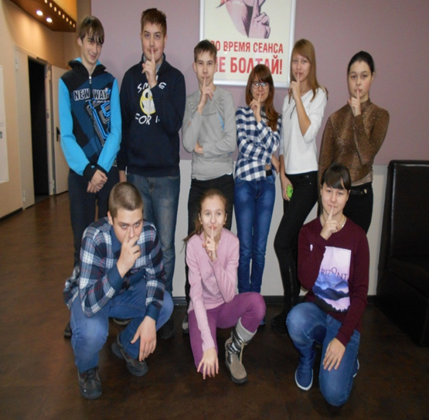
Синквейн –фр. «пять» - учебное стихотворение

Slide 25
Сочинение –портрет.
Яркое, живое!
Вижу, слышу, понимаю!
Трудно пишется портрет…
Ура! Вы с ним знакомы!

